Slide 1

De RH para Gestão do Trabalho e Educação na Saúde: Perspectivas e Desafios para o RN
BRUNO GUIMARÃES DE ALMEIDA
DIRETOR DEGERTS SGTES MS
1

Slide 2

Documento Orientador
“Democracia, Trabalho e Educação na Saúde para o Desenvolvimento: Gente que faz o SUS acontecer”
2

Slide 3

ESPERANÇAR!

Slide 4

“O Brasil como estado colonial foi projetado pelos homens do poder para ser excludente, racista, machista, homofóbico, concentrador de renda, inimigo da educação, violento, assassino de sua gente, intolerante, boçal, misógino, castrador, faminto e grosseiro.
Somos em parte isso tudo, não?
Neste sentido, desconfiamos que nosso problema não é ter dado errado.
O Brasil como projeto, até agora, deu certo.”
(Luiz Antônio Simas e Luiz Rufino, 2020)
Mas como esperançar no BRASIL?

Slide 5
Machismo
Misoginia
Sexismo
Desigualdade de gênero
G
Ê
N
E
SE
Desigualdade Social
Disputa de Classe
Racismo Estrutural
Concentração de Renda
CLASSE – RAÇA - GÊNERO
Sistema Capitalista
Escravagismo
Genocídio dos povos indígenas
Colonialismo
Patriarcado

Slide 6

A Constituição Brasileira é considerada uma das mais avançadas do mundo no que se refere a direitos e garantias fundamentais.
A Carta Magna de 1988 restituiu a democracia e promoveu a cidadania, garantindo direitos individuais e sociais.

Slide 7

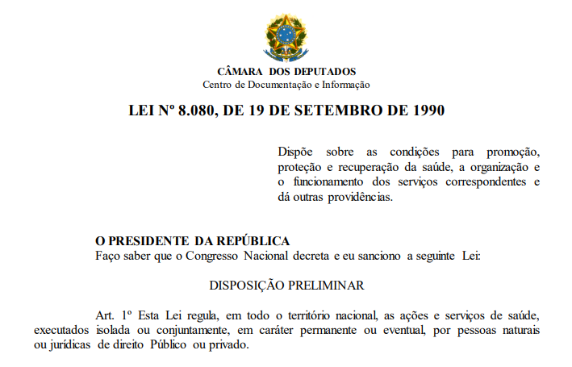
O TRABALHO E EDUCAÇÃO NA SAÚDE
NOS MARCOS LEGAIS DO BRASIL

Slide 8

Constituição 1988
Carta Cidadã

Slide 9


Slide 10


Slide 11
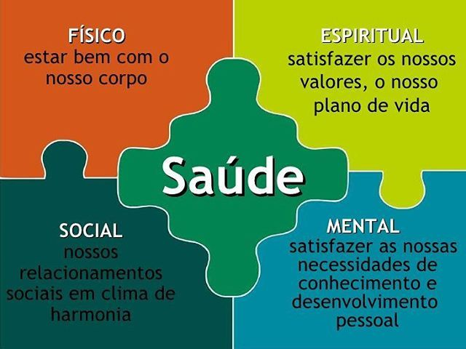
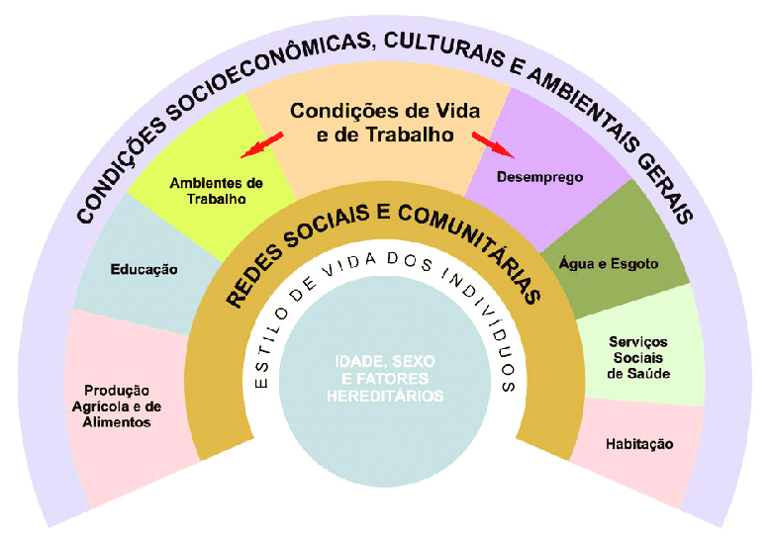
Conceito
Ampliado de Saúde
Determinantes Sociais de Saúde
Para dar conta desses desafios...
Modelo de Dahlgren e Whitehead

Slide 12

É fundamental o trabalho das trabalhadoras e dos trabalhadores da saúde

Slide 13
Como chegamos até aqui ?

Slide 14

Do RH à GTES
Década de 20 – EUA – Relações Industriais (ações administrativas e burocráticas – intermediação de desentendimentos e redução de conflitos ): Expansão da indústria e as empresas mobilizou a criação desta área para gerenciamento o grande número de trabalhadores contratados;
Década de 50 – Administração de Pessoal – Aplicação da legislação trabalhista vigente Decreto-Lei nº 5.452, de 1 de maio de 1943 - contexto de "estado regulamentador“
Registro do Trabalhador/Carteira de Trabalho;
Jornada de Trabalho;
Período de Descanso;
Férias;
Medicina do Trabalho;
Categorias Especiais de Trabalhadores;
Contratos Individuais de Trabalho;
Organização Sindical;
Convenções Coletivas;
Proteção do Trabalho da Mulher;
Fiscalização;
Justiça do Trabalho e Processo Trabalhista.

Slide 15
Do RH à GTES
Década de 60 (Ampliação do conceito) – Administração de RH – Recursos produtivos ou meros agentes passivos cujas atividades devem ser planejadas e controladas a partir da necessidade das organizações – Militarismo;
Anos 2000 – Administrar com as pessoas – Mudança da percepção das pessoas enquanto recurso – Organizações articuladas com a reestruturação produtiva e globalização;
2003 – Na saúde – Gestão do Trabalho e da Educação da Saúde – SGTES;
A partir dos Anos 2010 – RH 4.0 ou RH tecnológico: Defesa da modernização, substituição da força de trabalho pela tecnologia, tecnicismo, especialização.

Slide 16

Trajetória dos Movimentos do Trabalho e da Formação na Saúde
Década de 1960 – anos de incubação
- Educação - Diretrizes e Bases da Educação Nacional; criação da UnB - Darcy
Ribeiro; Anísio Teixeira – “alunos como agentes transformadores da
sociedade”
- Trabalho - 3ª CNS – Municipalização como caminho – democratização da
saúde; 4ª CNS – Recursos Humanos para os serviços de Saúde
* Anos duros - Reforma Universitária – 1968
Década de 1970 – anos de fertilização
-Educação – OPAS + Ministério da Saúde + Ministério da Educação e Cultura –
programa de desenvolvimento de recursos humanos para a saúde no país;
Medicina Geral e Comunitária (MGC); PREPS – formação de recursos
humanos para todos os níveis; expansão da MGC e da formação em saúde;
- Trabalho - 5ª CNS (Extensão das Ações de Saúde às Populações Rurais); 6ª CNS -
(Interiorização dos serviços de saúde e Política Nacional de Saúde); PIASS -
Montes Claros;

Slide 17

Trajetória dos Movimentos do Trabalho e da Formação em Saúde
Década de 1970 – anos de fertilização
- APS (Conferência Alma Ata); I Encontro Municipal do Setor Saúde da Região
Sudeste – Niterói, Campinas e Londrina; I Simpósio sobre Política Nacional de
Saúde, promovido pela Comissão de Saúde da Câmara dos Deputados – CEBES
* Primeiras experiências de serviços de saúde descentralizados – formação
médica em serviço (integração ensino-serviço)
Década de 1980 – anos de semeadura
- Eleições diretas para governos de estado em 1982.
- Trabalho - Expansão da APS e de serviços municipais e estaduais; 7ª CNS
(Extensão das ações de saúde por meio dos serviços básicos); Plano CONASP; AIS;
SUDS;
- Educação - formação de sanitaristas (cursos descentralizados Ensp e parcerias);
Projeto Larga Escala – (formação no trabalho); CAPSIS (Cursos de Planejamento);
CADRHU (Gestão de RHS); CAVISA (Vigilância Sanitária)
* Experiências de Integração docente assistencial (Projetos IDA)

Slide 18


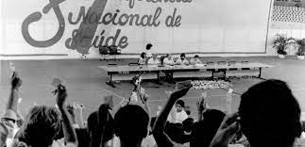
Trajetória dos Movimentos do Trabalho e da Formação em Saúde
Década de 1980 - anos de semeadura
Conquistas:
- 8ª CNS – 1986 - Saúde como direito de cidadania
- 1ª CNRHS – 1986 – Política de Recursos Humanos Rumo à Reforma Sanitária
Constituição Federal
                Criação do SUS como Política de Estado – 35 anos!
                Art 200, Inciso III - ordenar a formação de recursos
humanos na área de saúde, (1988)
Lembrar que a formação para o SUS era muito necessária naquele momento – aumento dos postos de trabalho e práticas em saúde pública inadequadas para as mudanças no cuidado que se desejava implementar

Slide 19
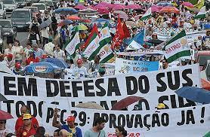
Trajetória dos Movimentos do Trabalho e da Formação em Saúde
Década de 1990 para cá - anos de cuidados ao plantio
Ciclo de vida das políticas – elaboração é importante; implementação é
desafiadora!
- Instituição do SUS – Lei 8080
Art.14. CIES - Comissões Permanentes de integração entre os serviços de saúde e
as instituições de ensino profissional e superior – necessidades locais; estratégias para a
formação e educação continuada dos recursos humanos do SUS; Art. 27 - sistema de formação
de recursos humanos em todos os níveis de ensino, inclusive de pós-graduação, além da
elaboração de programas de permanente aperfeiçoamento; valorização da dedicação exclusiva
aos serviços do Sistema Único de Saúde (SUS); os serviços públicos que integram o Sistema
Único de Saúde (SUS) constituem campo de prática para ensino e pesquisa, mediante normas
específicas, elaboradas conjuntamente com o sistema educacional.
- Instituição do SUS – Lei 8142
Artigo 4º - Transferências intergovernamentais de recursos financeiros, condiciona
VI - Comissão de elaboração do Plano de Carreira, Cargos e Salários (PCCS), previsto o prazo de
dois anos para sua implantação.

Slide 20
Trajetória dos Movimentos do Trabalho e da Formação em Saúde
Década de 1990 para cá - anos de cuidados ao plantio
- 9ª CNS - Municipalização é o caminho - proposições para uma política de
recursos humanos para o SUS – trabalho e educação;
- 2ª CNRHS – 1993 – Os desafios éticos frente às necessidades no setor saúde
- 10ª CNS – Recursos humanos para a saúde como um dos temas
- Movimentos Sociais - Abrasco, Rede Unida, Cebes, Movimentos Populares
- Trabalho - criação das NOB’s e organização da gestão do SUS ; implantação e expansão do PACS e do PSF/ESF; financiamento para a Atenção Básica – Nob96; ampliação dos postos de trabalho nos municípios (equipes), NASF, PROESF, Programas de Interiorização,
- Educação - PROUNI – Fundação Kellog – Formação IESC – medicina – mudanças curriculares, DCN, PROFAE, PROMED, Residências Multiprofissionais, Pró-Saúde, Pet-Saúde, Ver-SUS, PROFAPS, Formação de Ativadores
*Integração ensino, serviço e comunidade - Polos de Capacitação em Saúde da
Família; Polos de Educação Permanente em Saúde.

Slide 21

Trajetória dos Movimentos do Trabalho e da Formação em Saúde
Década de 2000 – surge a praga na plantação
LRF – ajuste econômico – (2000) – Leis Camata e LRF x PCCS
11ªCNS – Efetivando o SUS – “uma política de Recursos Humanos para o SUS, com contratação por meio de concurso público, centrada na profissionalização, na multiprofissionalidade, no aprimoramento continuado, no compromisso humano e social e em condições dignas de trabalho e salário. Nessa perspectiva, é imprescindível a efetiva implantação da Norma Operacional Básica de Recursos Humanos e das mesas nacional, estaduais e municipais de negociação do SUS”
Rejeitar a Lei de Responsabilidade Fiscal por ser, comprovadamente, um impeditivo de desenvolvimento de Políticas no campo social (saúde, educação, habitação, assistência social). Nesse sentido, a Conferência aponta para a abertura, em nível legislativo, de uma discussão para analisar a questão, tomando medidas no sentido de que a lei referida não desacelere a implementação do SUS, dentro de seus princípios legais e constitucionais – (2000)
Estados, Municípios, DF e União – terceirização para contratação de pessoal
– fragilização acelerada dos vínculos, dos PCCS e das carreiras.

Slide 22

2003
Eleições de 2003 – criação da SGTES – “[...] ordenar a formação de recursos humanos em saúde”
Instituída pelo Decreto nº. 4.726/2003, fruto de um processo de mobilização dos sujeitos sociais da área do trabalho, da educação na saúde e do controle social no SUS. Responde pela gestão federal do Sistema Único de Saúde (SUS) no que se refere à formulação de políticas orientadoras da gestão, formação, qualificação dos trabalhadores e da regulação do trabalho na área da saúde no Brasil.
Gestão e Regulação do Trabalho na Saúde
Gestão e Regulação da Educação na Saúde
MT
MEC
SGTES

Slide 23

2006 – 3ª Conferência Nacional de Gestão do Trabalho e da Educação na Saúde
Ênfase na gestão do trabalho para o SUS
Eixo – Formação - Competências das três esferas de gestão do sistema
negociação intersetorial – saúde e educação
articulação Ministério da Educação, do Trabalho e da Previdência Social
cooperação técnica junto a instituições e organismos nacionais e internacionai [...]
formação dos trabalhadores do SUS de nível básico, técnico e tecnológico,
escolas de governo, centros formadores, escolas técnicas de saúde,
reclassificação do trabalhador, no PCCS, após a formação;
abertura de campos de estágio para a formação
preparar os trabalhadores dos serviços para receberem os estagiários.
a revisão e avaliação dos currículos dos cursos da área de saúde,
articulação ensino-serviço
enfatizando o processo de trabalho em saúde (no SUS), as questões de gênero e raça e as práticas não convencionais;
estabelecer, juntamente com as escolas de saúde, diretrizes para programas de Pós-graduação (especialização) adequados para o SUS;

Slide 24
2005 - 2024 – quase 19 anos depois…
Revitalizando a terra – esperançar a colheita
IV CNGTES - Democracia, Trabalho e Educação na Saúde para o Desenvolvimento: Gente que faz o SUS acontecer
EIXOS:
I - Democracia, controle social e o desafio da equidade na gestão participativa do trabalho e da educação na saúde.
II – Trabalho digno, decente, seguro, humanizado, equânime e democrático no SUS: uma agenda estratégica para o futuro do Brasil.
III – Educação para o desenvolvimento do trabalho na produção da saúde e do cuidado das pessoas que fazem o SUS acontecer: a saúde da democracia para a democracia da saúde

Slide 25
DESAFIOS DO TRABALHO EM SAÚDE NO BRASIL

Slide 26
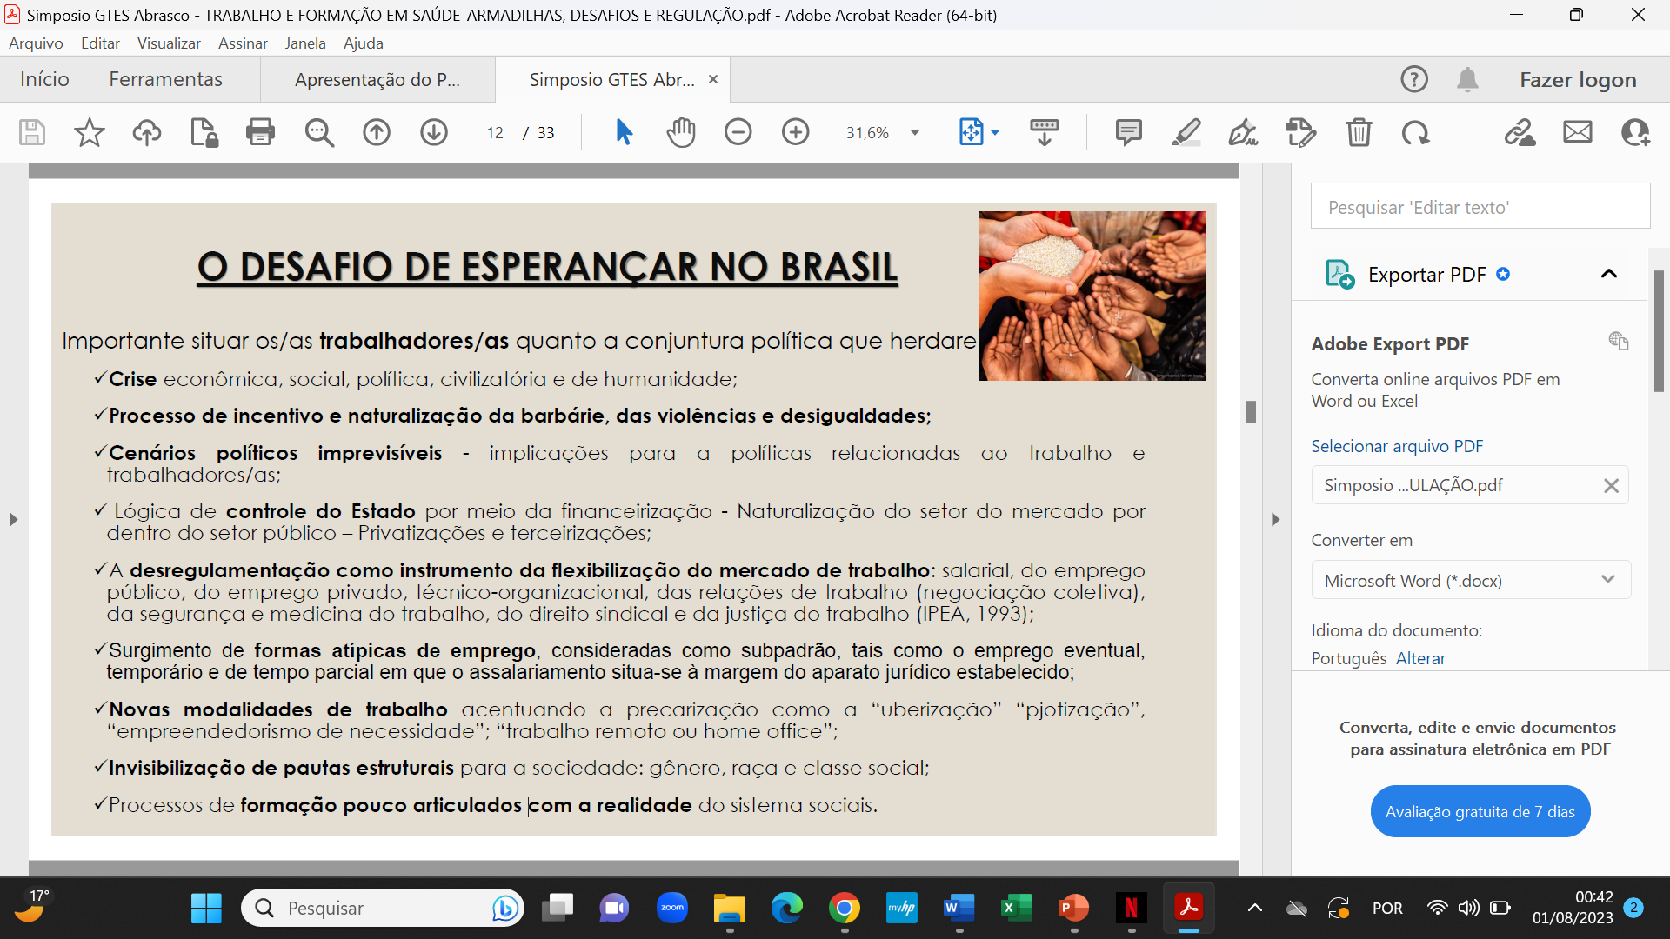

Slide 27

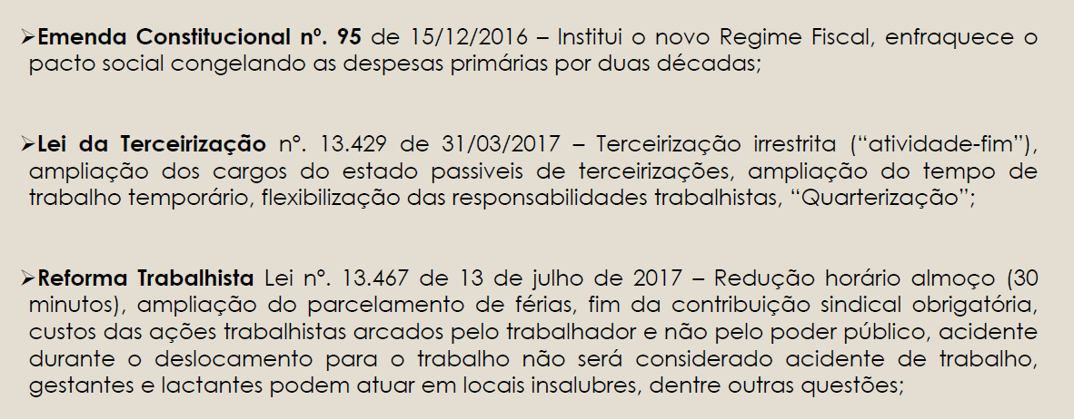
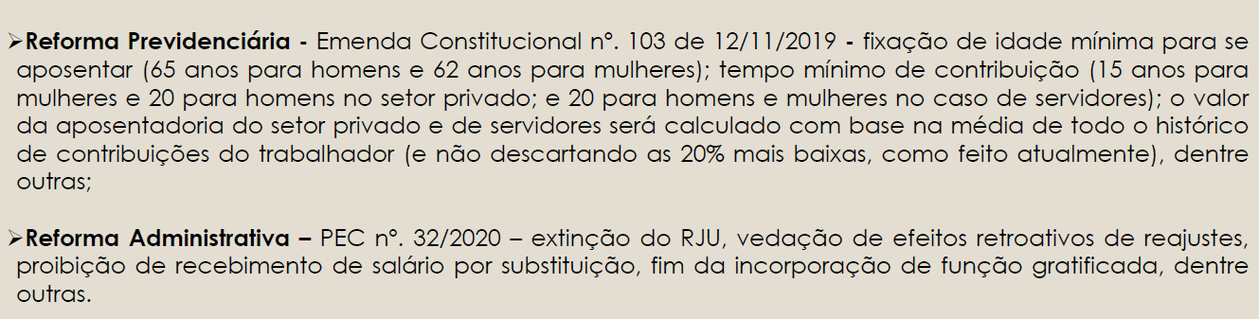

Slide 28
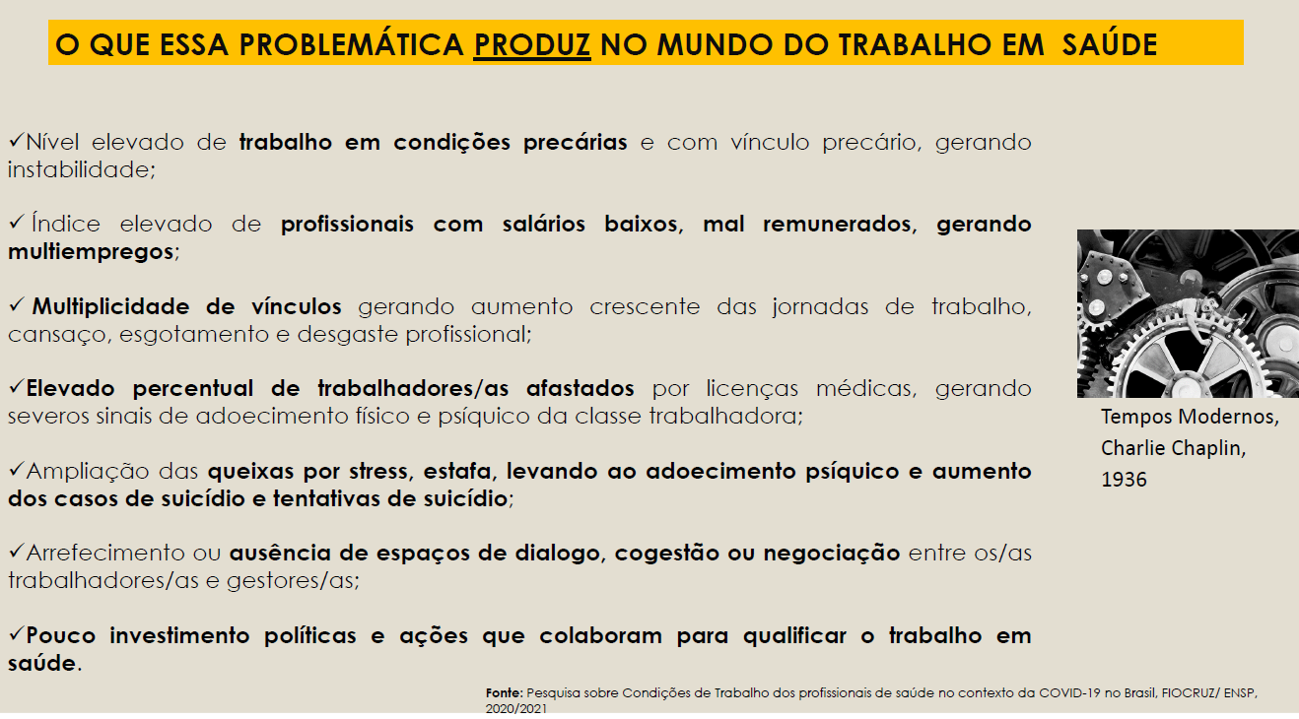

Slide 29
  O que essa problemática produz no campo da educação na saúde?
Alienação da classe trabalhadora da saúde;
Tecnicismo e biologicismo nas práticas de saúde;
Conservadorismo e negacionismo da ciência;
Formação fragmentada, elitista, corporativista, medicalocentrica e hospitalocentrica;
Formação voltada para interesses do mercado e não para as necessidades do SUS;
Reprodução da divisão sócio técnica e racial do trabalho;
Ensino bancário em detrimento da educação libertadora, crítica e reflexiva;
Processos educativos baseados na lógica de capacitação e treinamento x EPS.

Slide 30

As trabalhadoras e os trabalhadores da saúde ocupam posição-chave na sociedade, pois assistem os indivíduos e suas comunidades na extensão de todo território.
Esses sujeitos, que constituem a força motriz do SUS, estão vulneráveis ao acometimento de agravos e adoecimentos decorrentes da exposição frequente a cargas biológicas, físicas e psíquicas, e convivem com carências de medidas de proteção social.

Slide 31
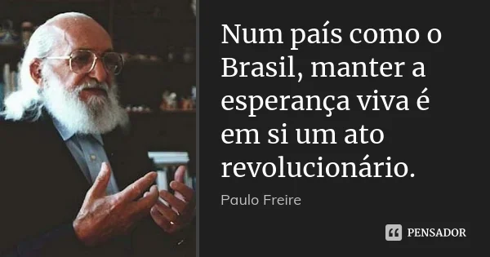

Slide 32

...no SUS o sonho se concretiza a partir do trabalho desenvolvido pelas trabalhadoras e trabalhadores da saúde!

Slide 33

Quem são os trabalhadores do SUS?
NOB-RH SUS
2.8 Trabalhadores do SUS: São todos aqueles que realizam ações e exercem as suas atividades ou funções em serviços públicos de saúde e em serviços de saúde privados, conveniados e contratados pelo SUS.
Profissões típicas regulamentadas + “Trabalhadores invisíveis da saúde” (Maria Helena Machado/Fiocruz)

Slide 34
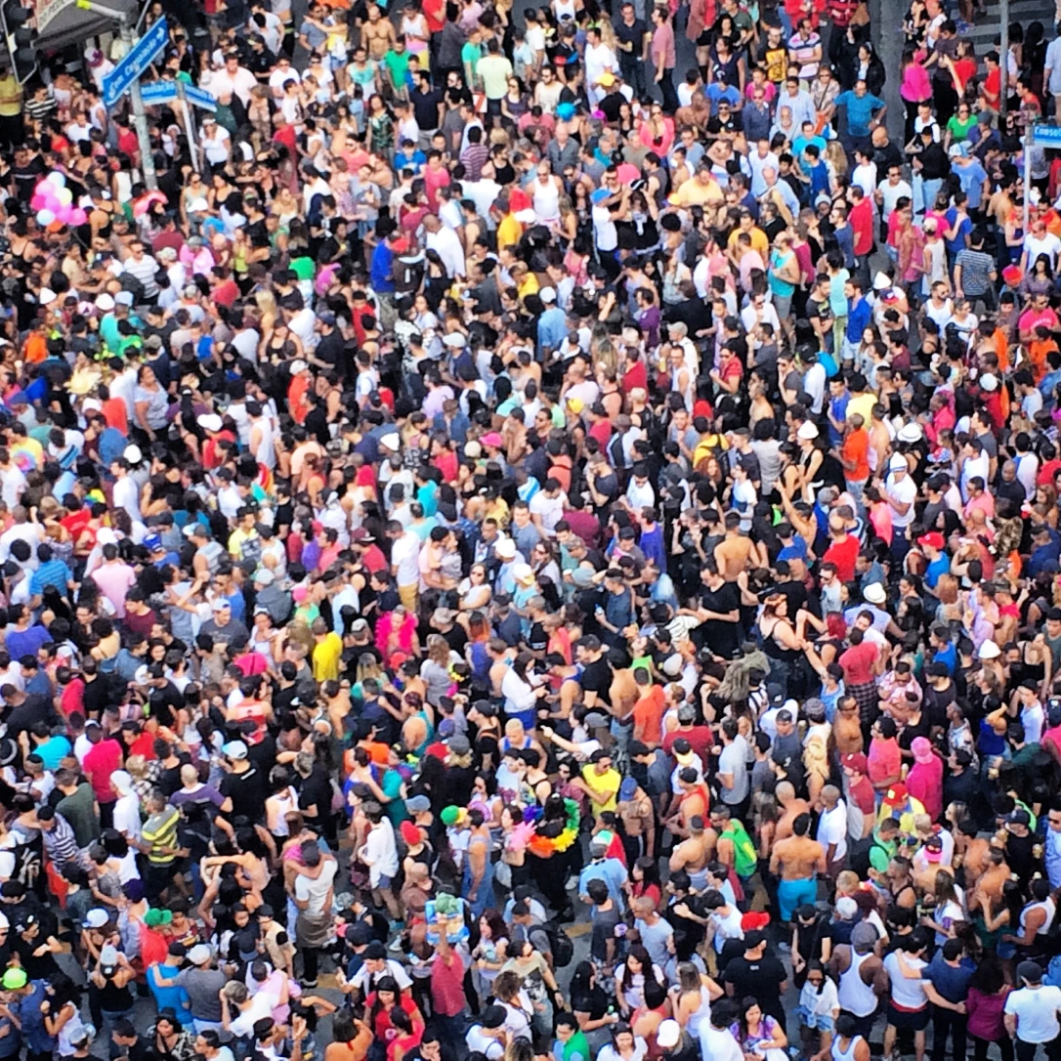
QUEM É ESSA FORÇA DE TRABALHO NA SAÚDE

Slide 35
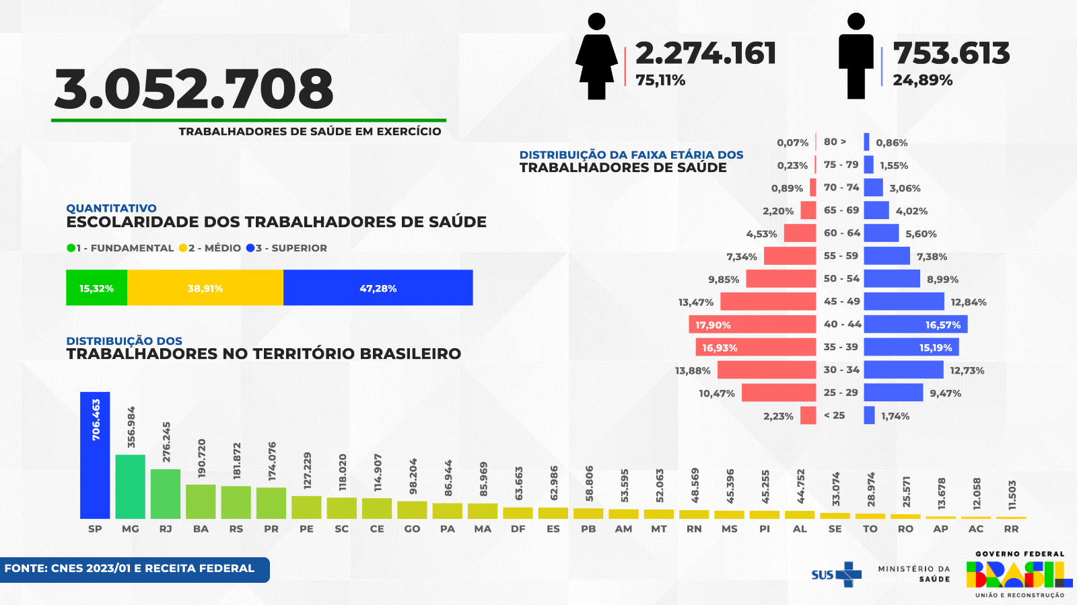

Slide 36
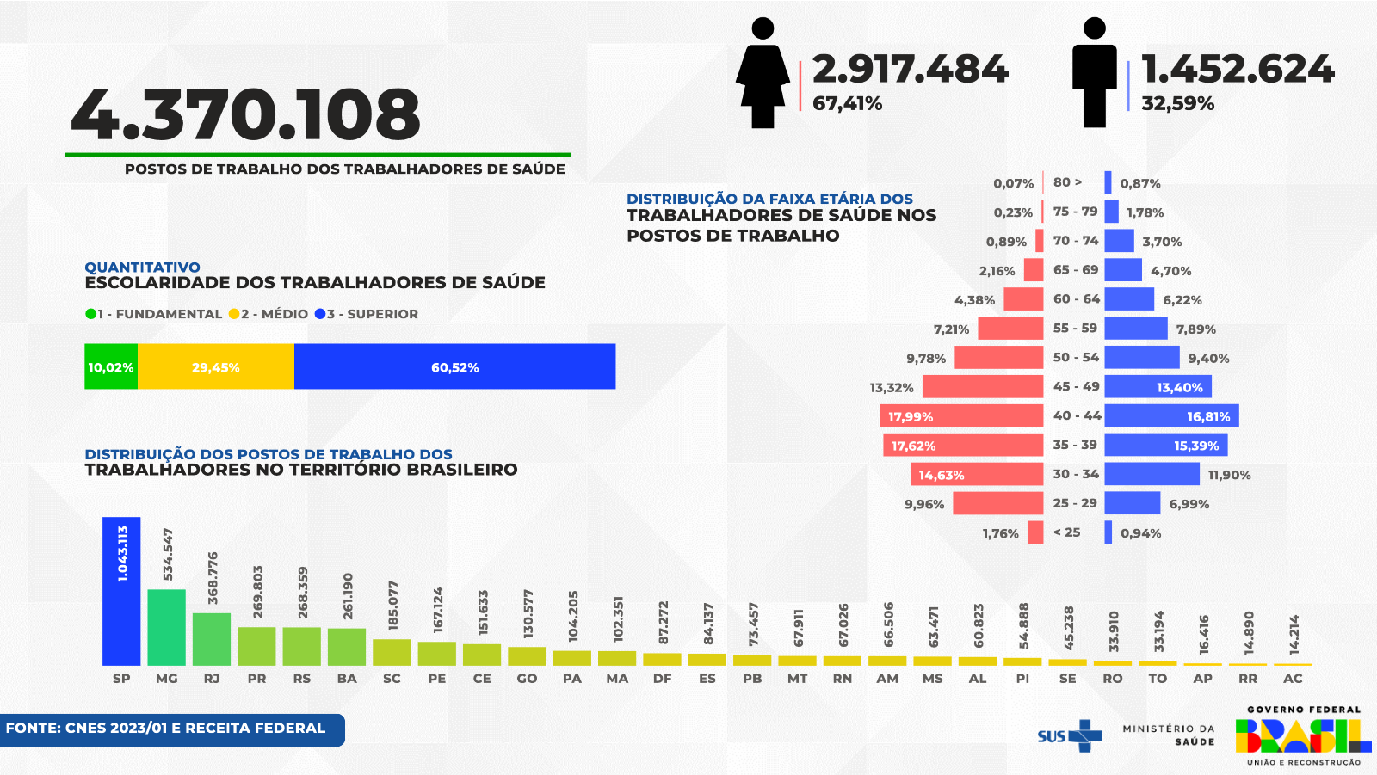

Slide 37
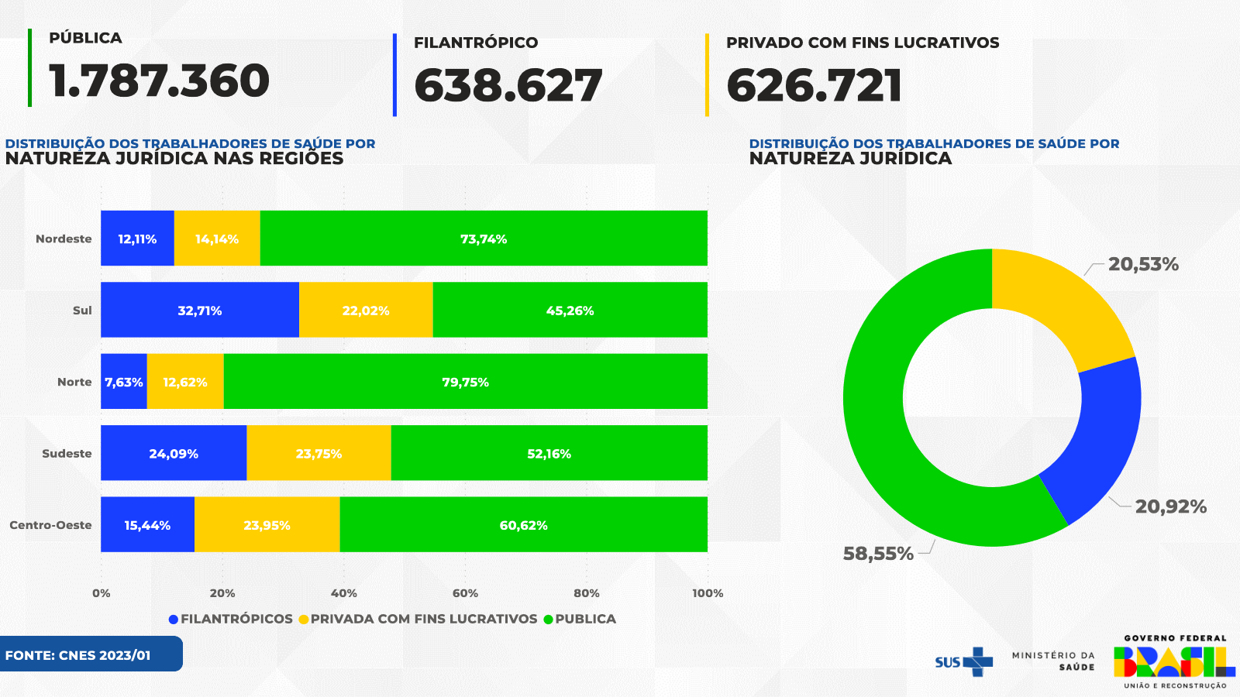

Slide 38

QUAL O DESAFIO ATUAL DO SUS no âmbito do trabalho e educação na saúde?

Slide 39

GARANTIR O DIREITO CONSTITUCIONAL DA SAÚDE

Slide 40
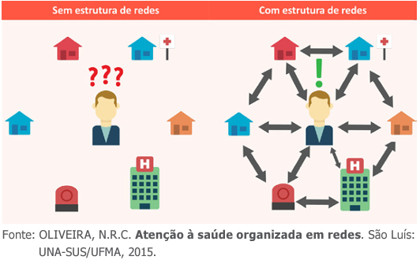
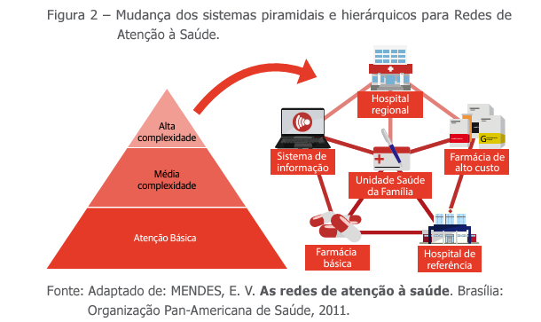
POLITICAS, AÇÕES E SERVIÇOS DE SAÚDE
SISTEMA UNIVERSAL, INTEGRAL, EQUIDADE QUE ASSEGURE A PARTICIPAÇÃO E CONTROLE SOCIAL

Slide 41
Elementos que integram a
Política de Gestão do Trabalho na Saúde
Vínculos
Processos
Relações
Condições
TRABALHO DECENTE, DIGNO, SEGURO, HUMANIZADO, EQUÂNIME E DEMOCRÁTICO

Slide 42

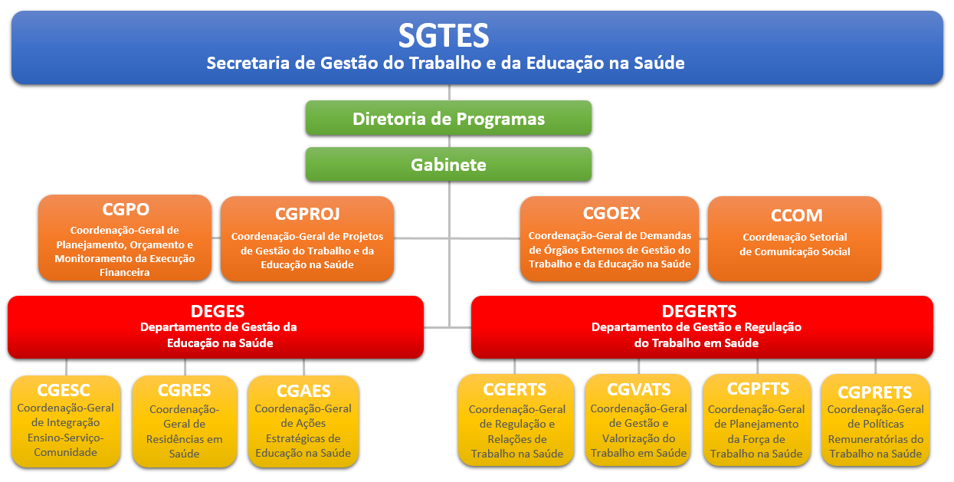
ORGANOGRAMA SGTES

Slide 43
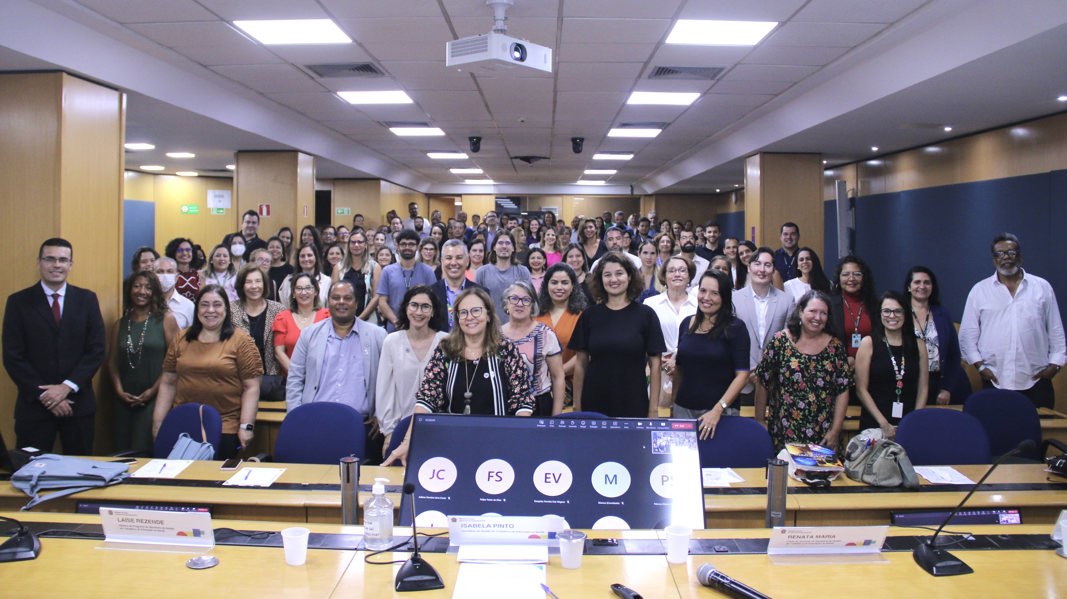
MISSÃO DA SGTES
Espaço democrático de defesa das trabalhadoras e trabalhadores da saúde, assim como do SUS enquanto bem público, por meio da gestão do trabalho e da educação na saúde.

Slide 44


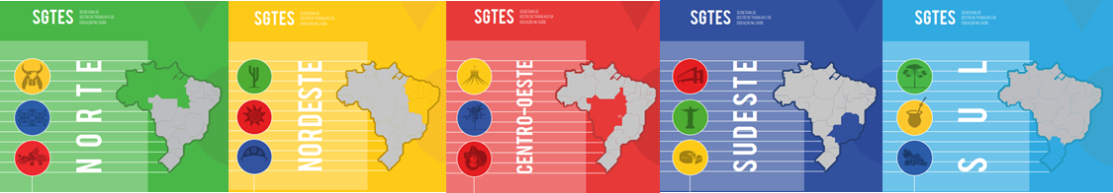


Investimentos do Governo Federal no âmbito do Trabalho e Educação na Saúde
PLANEJAMENTO DA GTES
ObservaGTES
OBSERVATÓRIO NACIONAL DE GESTÃO DO TRABALHO E EDUCAÇÃO NA SAÚDE
ValorizaGTES - SUS
PNGTES
POLÍTICA NACIONAL DE GESTÃO DO TRABALHO E DA EDUCAÇÃO NA SAÚDE

Slide 45













Investimentos do Governo Federal no âmbito do Trabalho na Saúde
PNAIST/SUS
PROGRAMA NACIONAL DE ATENÇÃO INTEGRAL À SAÚDE DA TRABALHADORA E DO TRABALHADOR DE SAÚDE
POLÍTICAS REMUNERATÓRIAS DO TRABALHO NA SAÚDE
PACTO NACIONAL PELO TRABALHO DIGNO E DECENTE NO SUS
Índice Nacional do Trabalho Digno e Decente no Sus
MODELOS DE GESTÃO DO TRABALHO NO SUS
INTERNACIONALIZAÇÃO DO TRABALHO NA SAÚDE

Slide 46






Investimentos do Governo Federal no âmbito da Educação na Saúde
Vivências no SUS
Reorientação das DCN
Mais Especialistas
Formação
AIS e AISAN
AfirmaSUS
EPS RAPS
Mais Saúde Bucal no SUS

Slide 47



PARTICIPAÇÃO E CONTROLE SOCIAL

Slide 48
Documento Orientador
“Democracia, Trabalho e Educação na Saúde para o Desenvolvimento: Gente que faz o SUS acontecer”
48

Slide 49
A 17ª Conferência Nacional de Saúde, em julho de 2023, que marcou o reconhecimento da participação social na luta pela garantia do direito universal à saúde, a defesa do SUS, da vida e da democracia. Mostrando o quanto é estratégico, portanto, colocar em movimento redes nacionais e frentes de lutas pelo fortalecimento da democracia direta e participativa, no contexto de um grande pacto nacional, que tenha como base a ética da solidariedade e que dê sustentação social e política para os avanços da sociedade.
A convocação da 4ª CNGTES marca a recuperação do conceito de trabalho em saúde de relevância pública, tendo em vista que são as trabalhadoras e trabalhadores do SUS os sujeitos políticos que constroem cotidianamente, em conjunto com pessoas usuárias e gestoras comprometidas com o SUS, as ações e serviços de saúde pública.

Slide 50
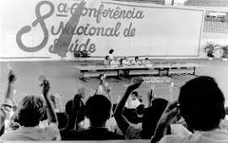

A 4ª CNGTES: “Democracia, Trabalho, e Educação na Saúde para o Desenvolvimento: Gente que faz o SUS Acontecer” como caminho para a visibilidade das trabalhadoras e trabalhadores do SUS, bem como da luta por seus direitos no trabalho e realização do trabalho que atenda às necessidades da população usuária, reconhecendo o valor das pessoas que fazem o SUS acontecer.

Slide 51
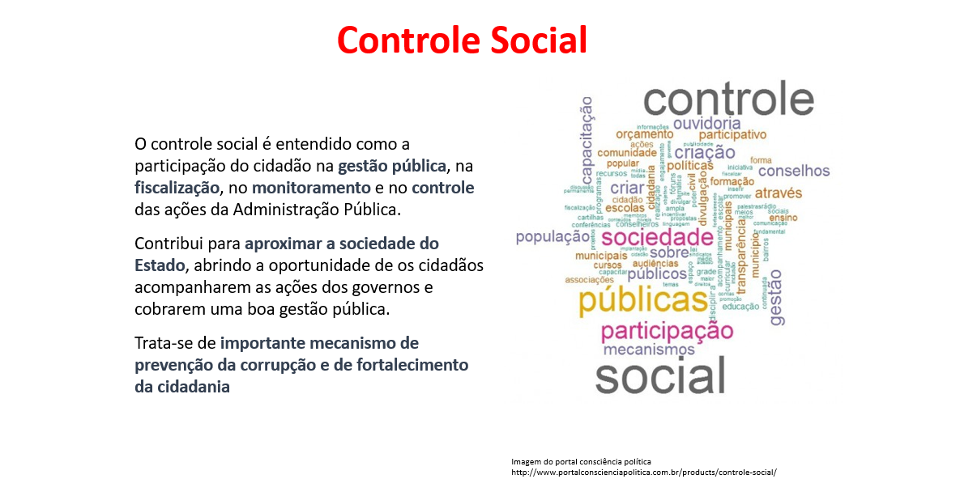

Slide 52
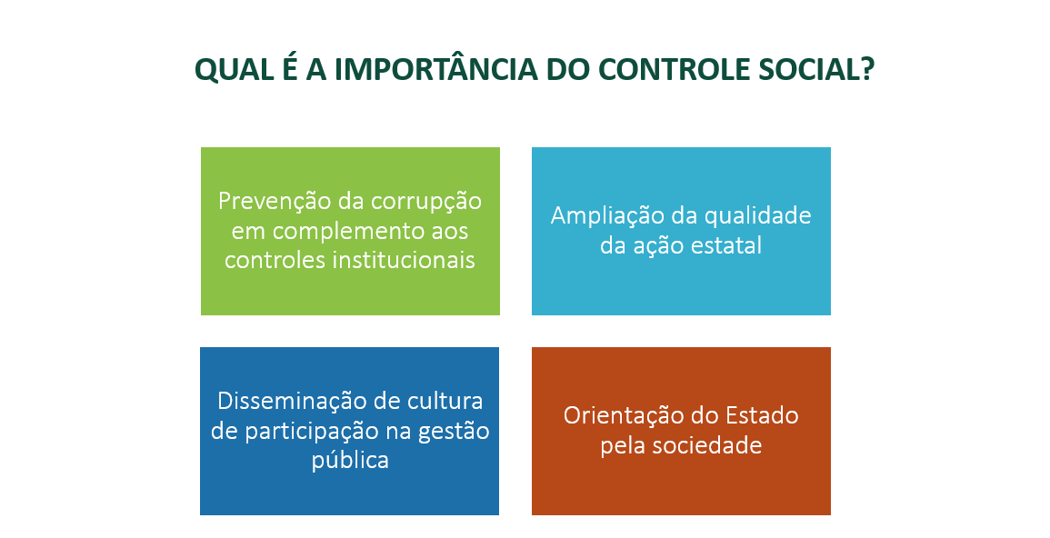

Slide 53
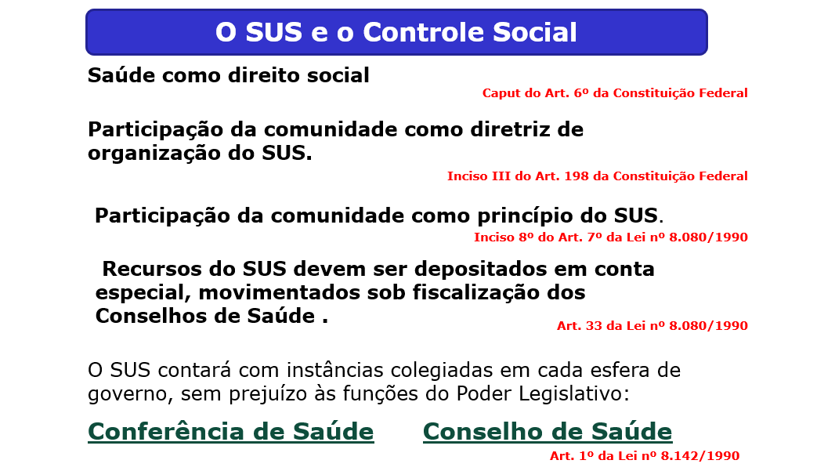

Slide 54
POR QUE UMA CONFERÊNCIA DE GESTÃO DO TRABALHO E DA EDUCAÇÃO NA SAÚDE ?

Slide 55
Contextualização:
1986 - 1ª Conferência Nacional de Recursos Humanos para a Saúde | Tema "Política de Recursos Humanos Rumo à Reforma Sanitária"
1993 - II Conferência Nacional de Recursos Humanos para a Saúde | Tema “Os desafios éticos frente às necessidades no setor saúde”
2006 - 3ª Conferência Nacional de Gestão do Trabalho e da Educação na Saúde | Tema “Trabalhadores de saúde e a saúde de todos os brasileiros: práticas de trabalho, de gestão, de formação e de participação”.
A CNGTES é lugar de debater qual o futuro do trabalho e educação na Saúde no Brasil e investir nas trabalhadoras e nos trabalhadores para impulsionar o desenvolvimento do país.
55

Slide 56
DESAFIOS
Enfrentar a Precarização do Trabalho na Saúde em Tempos de Globalização, Reestruturação Produtiva, Plataformização, 4ª Revolução Industrial e dos Impactos Tecnológicos na Saúde;
Reestruturar a agenda da classe trabalhadora brasileira;
Heterogeneidade da força de trabalho no SUS:
  Diferentes modelos de gestão do trabalho;
  Dificuldade de fixação e interiorização da categoria médica;
  Rotatividade nos postos de trabalho;
  Desigualdade na distribuição dos profissionais;
  Particularidades territoriais a exemplo do trabalho da atenção à saúde indígena (incentivo ao exercício em condições adversas)
  “Fragmentação da carreira”

Slide 57
DESAFIOS
Transformações do mundo do trabalho:
  Novas tecnologias, telemedicina - qual é o profissional?
  Potencial de transformação substantiva nas ocupações em saúde, exigindo formação mais interdisciplinar, inclusive para capacitar profissionais de outras áreas para atuação na saúde.
  Saúde e Segurança dos Trabalhadores
Financiamento:
  Dimensionamento e impacto orçamentário-financeiro X subfinanciamento estrutural, piso salarial
Limites fiscais:
  LRF, arcabouço fiscal, pressão permanente pela desvinculação

Slide 58
DESAFIOS:
Assegurar a dignidade no trabalho, promovendo o crescimento econômico, inclusivo e sustentável, emprego pleno e produtivo, e trabalho decente para todos;
Combater todas as formas de assedio, discriminação e violências relacionadas ao trabalho;
Incluir na agenda dos gestores federais, estaduais, municipais e do Distrito Federal a pauta das trabalhadoras e dos trabalhadores da saúde, incluindo aqueles que são vulnerabilizados e invisibilizados;
Defender pautas estratégicas da GTES: saúde e segurança do trabalhador, planejamento e dimensionamento da força de trabalho; carreiras no SUS; regulação do trabalho; negociação coletiva; educação permanente; educação popular; integração ensino-serviço-comunidade; formação graduada, pós-graduada, técnica, pós-técnica, profissional, dentre outras.
58

Slide 59
POLITICA NACIONAL DE GESTÃO DO TRABALHO E DA EDUCAÇÃO NA SAÚDE
59

Slide 60
Documento Orientador
60

Slide 61
Cronograma 4ª CNGTES
Etapas Municipal/Regional: até 30 de junho 2024;
Etapa Estadual /Distrital: maio a agosto de 2024;
Conferências Livres: até 30 de agosto de 2024
Etapa Nacional: 10 a 13 de dezembro de 2024.

Slide 62
Tema: “Democracia, Trabalho e Educação na Saúde para o Desenvolvimento: Gente que faz o SUS acontecer”
Eixos Temáticos:
Eixo 1 - Democracia, Controle Social e o desafio da equidade na gestão participativa do trabalho e da educação em saúde;
Ementa: A participação social é um dos princípios finalísticos do SUS e é imprescindível para a consolidação da democracia e promoção da equidade na saúde. Nesse sentido, é fundamental estimular estratégias que fortaleçam o controle social e gestão participativa, assim como reconheçam o protagonismo dos territórios e populações dos diversos municípios e estados brasileiros na implementação de políticas, programas e ações que serão debatidas nos subeixos: 1.1 Fortalecimento da Democracia e promoção da equidade em saúde: desafios da Gestão Participativa;1.2 Democratização das relações de trabalho em saúde: fortalecer a gestão participativa; e 1.3 Educação em Saúde como experiência transformadora das relações de trabalho e da gestão participativa.​
​
62

Slide 63
II - Perguntas Ativadoras do Debate:
a) Que desafios estão presentes na arena da luta social por trabalho digno e decente no SUS em tempos de financeirização das políticas sociais e precarização do trabalho, e como superá-los?
b) Como promover equidade no que se refere à composição e às discussões dos conselhos, conferências de saúde e outros espaços de gestão participativa do SUS?
c) Quais as ações necessárias para garantir a instalação de mesas de negociação, comitês de equidade e demais espaços de gestão participativa no campo da saúde?
d) O que fazer para ampliar a participação social nos debates sobre educação e trabalho em saúde com qualidade, diversidade e pluralidade?

Slide 64
Eixo 2 - Trabalho digno, decente, seguro, humanizado, equânime e democrático no SUS: Uma agenda estratégica para o futuro do Brasil;
Ementa: O trabalho na saúde como um direito é estratégico para a consolidação do SUS. A 4ª CNGTES assume o desafio da articulação na construção de uma agenda estruturante para a conquista do trabalho digno na saúde que serão debatidas nos seguintes subeixos 2.1. Democratização e Humanização das Relações de Trabalho na Saúde tendo a Negociação Coletiva como Estratégia Permanente; 2.2 Planejamento e Dimensionamento da Força de Trabalho para alcance do Acesso Universal à Saúde considerando a Agenda do Desenvolvimento Sustentável; 2.3 Promoção à Atenção Integral à Saúde e Segurança da Trabalhadora e do Trabalhador da Saúde no Âmbito do SUS; 2.4. Enfrentamento da Precarização do Trabalho na Saúde em Tempos de Globalização, Reestruturação Produtiva, Plataformização e da 4ª Revolução Industrial e os Impactos Tecnológicos na Saúde; 2.5 Regulação da Formação, do Exercício e das Relações de Trabalho na Saúde e 2.6 Garantia do Assegurar o Futuro do Trabalho na Saúde com Carreira de Estado no SUS.​
64

Slide 65
II - Perguntas Ativadoras do Debate:
Como construir processos de pactuação de caráter permanente, a exemplo da MNNP-SUS, que possibilitem a ampliação de direitos que respondam às demandas de relações de trabalho nos estados e municípios?
Como avançar para assegurar o acesso universal da população a ações e serviços de saúde articulados a uma agenda de valorização das trabalhadoras e dos trabalhadores da saúde?
Quais os desafios para implementação de políticas e ações de saúde e segurança da trabalhadora e do trabalhador que impulsionem a qualificação das condições e relações de trabalho na saúde?
Como ampliar a mobilização e o engajamento de novos sujeitos políticos na luta e na construção de propostas contra os modelos privatistas na saúde?
Quais diretrizes devem incidir na formulação da política nacional de regulação da formação, do exercício profissional e das relações de trabalho na saúde para contribuir com a qualificação da atenção, vigilância, gestão e ampliação do acesso à saúde de forma articulada aos territórios?
Quais as propostas para tornar realidade a política nacional de carreira única do SUS?

Slide 66
Eixo 3 - Educação para o desenvolvimento do trabalho na produção da saúde e do cuidado das pessoas que fazem o SUS acontecer: A saúde da democracia para a democracia da Saúde.
Ementa: A educação e a democracia para a produção da saúde impulsionam a consolidação dos princípios e diretrizes do SUS e o desenvolvimento do trabalho das pessoas que fazem o SUS acontecer. Portanto, toma-se como elementos disparadores para construção de diretrizes, programas e políticas que impulsionem mudanças e avanços nas políticas de formação e educação permanente os subeixos: 3.1 Educação Permanente em Saúde como política de desenvolvimento do trabalho no SUS; 3.2 Integração da formação técnica, tecnológica e profissional com os sistemas locais de saúde, constituindo o SUS como uma escola; 3.3 Fomento a capacidades pedagógicas para pessoas trabalhadoras do SUS voltados para o ensino, pesquisa, cooperação comunitária e o trabalho; 3.4 Educação Popular em Saúde para o fortalecimento do SUS; 3.5 Reconhecimento da participação em atividades de educação permanente em saúde como critérios de avaliação das carreiras na saúde; 3.6 Mobilização Estudantil para fortalecimento da integração ensino, serviço, sociedade e gestão do SUS; 3.7 Residências em saúde como produção de aprendizagens experienciadas no trabalho, a partir da articulação com o cotidiano de vida, trabalho e coletividade de pessoas nos territórios para, no e com o SUS; 3.8 Mestrado e Doutorado em saúde como ferramenta de proposição concreta de mudança das práticas, processos e organização da formação e do trabalho; 3.9 Não aos cursos da saúde na modalidade de EAD.​

Slide 67
II - Perguntas Ativadoras do Debate:
Como assegurar o efetivo apoio técnico e financeiro para o fortalecimento da Política Nacional de Educação Permanente em Saúde (PNEPS) nas três esferas de gestão do SUS?
Como potencializar a integração entre a educação e a saúde em todas as instâncias federativas, incluindo a participação e o controle social
Como implementar o planejamento para a integração ensino-serviço-comunidade voltados à qualificação e reconhecimento do SUS como espaço de aprendizagem?
Quais estratégias podem contribuir para fortalecer práticas de educação popular nos territórios?
Quais ações e estratégias podem contribuir para garantir o reconhecimento da participação em atividades de educação permanente em saúde como critérios de avaliação de carreira na saúde?
Como contribuir para potencializar a mobilização estudantil com vias à ação como instrumento de fortalecimento de integração ensino, serviço, sociedade e gestão do SUS?
Como fortalecer as residências em saúde como estratégia de formação nos serviços, para resolutividade e fortalecimento do SUS?
Como assegurar que os programas de pós-graduação contribuam efetivamente para a educação permanente e inovações que fortaleçam o SUS?
Quais ações podem ser propostas para fortalecer a defesa da presencialidade na formação em saúde e a integração dos cursos da área da saúde com os serviços e sistemas locais de saúde, como cenários de aprendizagem prática?

Slide 68
Os debates em torno dos temas e eixos da 4ª CNGTES, em conjunto com a avaliação da situação da gestão do trabalho e da educação na saúde, das condições e processos de trabalho e formação das pessoas nos âmbitos local, regional, estadual, do Distrito Federal e nacional, permitirão a elaboração e aprovação de diretrizes e propostas que visam a implementação e acompanhamento da Política de Gestão do Trabalho e da Educação na Saúde, previstas nos instrumentos de gestão, em uma construção que começa pela base, nos territórios onde as pessoas vivem e trabalham, para garantir a vida e a saúde do povo.
68

Slide 69
Acesse a página da 4ª CNGTES no site do CNS e confira o Documento Orientador e outras informações importantes!
Dúvidas e informações: 4cngtes@saude.gov.br
69

Slide 70

Se, na verdade, não estou no mundo para simplesmente a ele me adaptar, mas para transformá-lo; se não é possível mudá-lo sem um certo sonho ou projeto de mundo, devo usar toda possibilidade que tenho para não apenas falar de minha utopia, mas participar de práticas com ela coerentes.
Paulo Freire

Slide 71
E-mail: cgvats@saude.gov.br
Contato: (61)3315-7766

Slide 72

72

